Slide 1
Імунобіотехнології
Учениця 7(11)В класу
Донченко Ольга

Slide 2
Імунобіотехнологія
Імунобіотехнологія (лат. immu­nitas — звільнення + грец. bios — життя + techne — мистецтво + logos — слово) — галузь біотехнології, що має на меті розробку та отримання біофармацевтичних препаратів, необхідних для корекції імунних дисфункцій. І. об’єднує виробництво вакцин , імуноглобулінів крові, імуномодуляторів, імуномедіаторів, моноклональних антитіл та ін.
Методи створення імунобіотехнологічних препаратів залежать від їх призначення та складу. Неспецифічні стимулятори імунної відповіді отримують мікробним синтезом. Препарати на основі первинних метаболітів мікроорганізмів стимулюють переважно клітинний імунітет, підвищуючи кількість та функціональну активність макрофагів і лейкоцитів у периферичній крові.

Slide 3
Промислове виготовлення вакцин
Промислове виготовлення вакцин проходить у кілька технологічних етапів.
Накопичення біомаси мікроорганізмів або продуктів їх життєдіяльності
Інактивація мікроорганізмів
Концентрація
Очищення
Ліофілізація.
Розфасування вакцинних препаратів залежить від способу їх уведення
пероральне використання
рідкі, таблетовані або дражовані препарати
Підшкірне або внутрішньом’язове введення
ампули

Slide 4
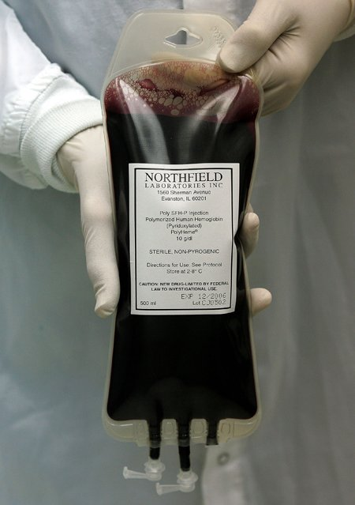
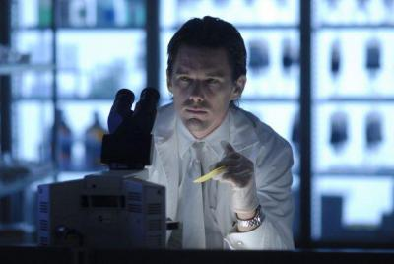
Огляд замінників крові
Для компенсації втраченої води та електролітів, поповнення об’єму крові застосовують замінники плазми, які не викликають анафілактичного шоку.
До замінників плазми відносяться:
плазма донорської крові (природний плазмозамінник)
Декстрани
розчини солей електролітів (розчини кристалоїдів).
Замінники плазми та інших компонентів крові застосовуються головним чином для лікування і профілактики шоку різного походження , нормалізації артеріального тиску і поліпшення гемодинамічних показників Вони використовуються при крововтраті , опіках , для профілактики післяопераційної і посттравматичної тромбоемболії , при інтоксикаціях різного генезу.

Slide 5
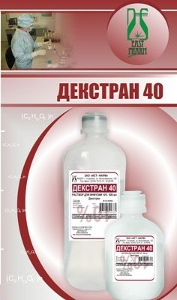
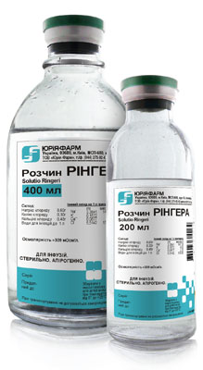
Декстрани - розчини полісахаридів з культур ряду бактерій , позбавлених антигенних властивостей. Декстрани можуть мати різну ступінь полімеризації і відповідно різну молекулярну масу. При введенні в струм крові декстрани підсилюють процеси переміщення рідини з тканин в кров'яне русло. Піддаючись в організмі частковому гідролізу , декстрани виводяться в основному нирками.
Розчини кристалоїдів ( Рінгера , Рінгера - ацетат , Хартмана ) містять різні комбінації солей ( натрію хлорид , натрію гідрокарбонат , натрію ацетат , кальцію хлорид , калію хлорид) , а також глюкозу в концентраціях , близьких до фізіологічних . Дія сольових розчинів направлено на корекцію дегідратації , вмісту електролітів , концентрації іонів водню і , відповідно, КЩС.
Білкові гідролізати — продукти розщеплення білків крові великої рогатої худоби з додаванням глюкози. Найцінніші замінники плазми крові, тому що містять легкозасвоювані мікроелементи та амінокислоти. Наявність електролітів забезпечує підвищення кров’яного й осмотичного тиску.

Slide 6
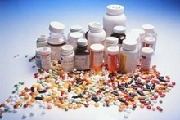
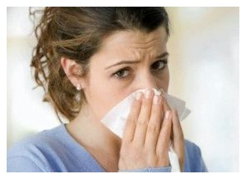
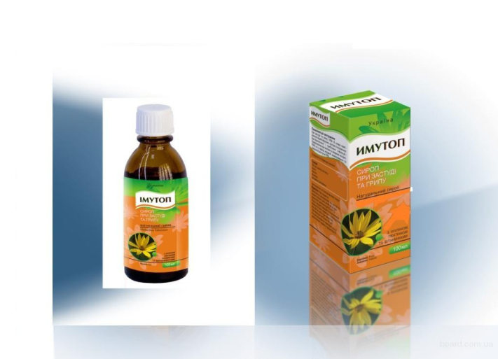
Імуномодулятори
Імуномодулятори складають групу різних за хімічною будовою і механізмом дії лікарськихпрепаратів. Загальною властивістю імуномодуляторів є те, що вони корегують дію на імунну систему, коли власні захисні механізми організму дають збій. Така ситуація може виникнути при хронічних алергічних, тривалих запальних захворюваннях, вірусних інфекціях, патології ендокринної системи, а також як результат інших важких захворювань. Клінічно це може виявлятися часторецидивуючими вірусними, бактеріальними або грибковими інфекціями, що не піддаються традиційним методам лікування.

Slide 7
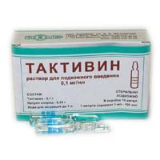
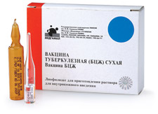
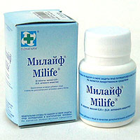
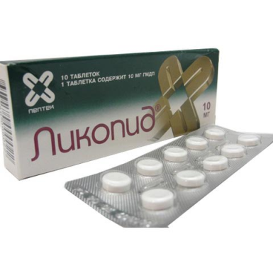
Три основні групи імуномодуляторів:
Ендогенного походження, які в свою чергу поділяються на:
Імунорегуляторні пептиди, отримані з центральних органів імунітету- Тимуса (тактивин, тімолін), кісткового мозку (міелопід).
Цитокіни - низькомолекулярні гормоноподібні біомлекули, віднайдені активованими імунокомпетентними клітинами і є регуляторами міжклітинних взаємодій.
Інтерферони - захисні речовини білкової природи, що виробляються клітинами у відповідь на проникнення вірусів.
Імуноглобуліни - високоочищені білкові фракції, що володіють функцією переносників антитіл,імуномодулююча роль яких активно вивчається в даний час.
Екзогенного походження, до яких відносяться:
Препарати бактеріального походження такі як БЦЖ, пірогеналу, рибомуніл, бронхомунал та ін .Всі вони мають здатність посилювати функціональну активність нейтрофілів і макрофагів.
Препарати грибкового походження (Милайф).
Хімічно чисті та синтезовані , серед яких виділяють:
Речовини отримані за допомогою спрямованого хімічного синтезу (поліоксідоній).
Аналоги імуномодуляторів ендогенного походження (лікопід, іммунофан).

Slide 8
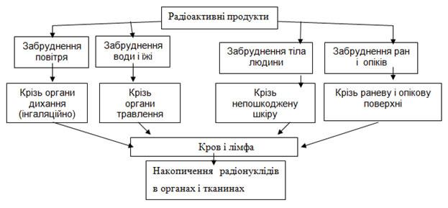
Біорадіопротектори
В зв'язку з бурхливим розвитком атомної енергетики, використанням іонізуючих джерел випромінювань у промисловості велике значення мають речовини, яким притаманна радіопротекторна (захисна) дія від радіоактивних пошкоджень, особливо генетичного апарату людини.
При радіогенетичних пошкодженнях в генах фіксуються зміни їх хімічної будови. Вони можуть негативно впливати на здоров'я майбутніх поколінь, передаватися спадково.

Slide 9
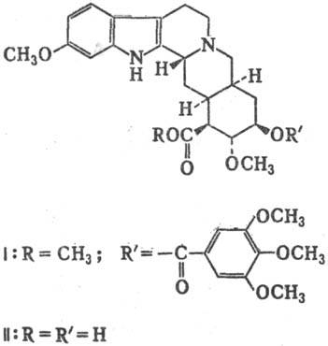
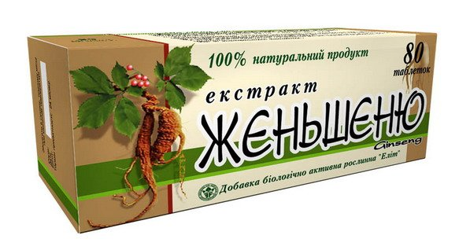
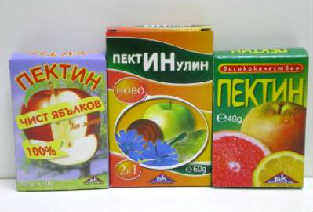
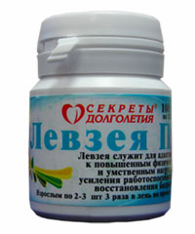
Експериментально встановлено, що з речовин природного походження найбільш ефективними є цистеїн, серотонін, гістамін - амінокислоти, меркаптопропіламін, мексамін, аміноетил, параамінопропіофенол, аміноалкілтіофосфат, резерпін (алкалоїд рослинного походження, який вживають для зниження кров'яного тиску), меланін (пігмент засмаги у шкірі людини), пектини (рослинні волокна овочів, фруктів).
Значну радіопротекторну активність мають витяжки з рослин - біологічні радіопротектори: препарати женьшеню, китайського лимонника, левзеї, елеутерокока, деревію, отрути змій та деяких видів жаб, екстракти мідій, муміє, вітаміни. Це так звані адаптогени - речовини, які пристосовують організм до дії негативних факторів. Особливо важливі вітаміни, що посилюють опірність організму.
резерпін

Slide 10
Література
Літ.: Попов Н.Н., Савченко В.Н., Моджекву Ч.Ч., Куринная Е.Г. Виды и средства иммунотерапии. Фармакотерапевтический справочник. — Х., 2002; Герасименко В.Г. Біо­технологічний словник — К., 1991; Імунобіологічні препарати: Довідник / В.В. Смирнов, О.П. Сельнікова, В.Д. Думанський та ін. — К., 2001.
http://www.rlsnet.ru/fg_index_id_321.htm
http://www.vetfor.ru/likuvannja-orhaniv-krovotvorennja/zaminnyky-krovi/ohljad-zaminnykiv-krovi.html
http://i-medic.com.ua/index.php?newsid=20542
http://pidruchniki.ws/12090613/bzhd/dozovi_mezhi_diyi_ionizuyuchih_viprominyuvan

